Slide 1
排名 学校名称 英文名称 国家/地区
1 哈佛大学 Harvard University 美国
2 麻省理工学院 Massachusetts Institute of Technology 美国
3 斯坦福大学 Stanford University 美国
4 加州大学伯克利分校 University of California--Berkeley 美国
5 牛津大学 University of Oxford 英国
6 加州理工学院 California Institute of Technology 美国
7 剑桥大学 University of Cambridge 英国
8 哥伦比亚大学 Columbia University 美国
9 普林斯顿大学 Princeton University 美国
10 约翰霍普金斯大学 Johns Hopkins University 美国
11 华盛顿大学 University of Washington 美国
12 耶鲁大学 Yale University 美国
13 加州大学洛杉矶分校 University of California--Los Angeles美国
14 芝加哥大学 University of Chicago 美国
15 加州大学旧金山分校University of California--San Francisco 美国
16 加州大学圣地亚哥分校University of California--San Diego 美国
17 帝国理工学院 Imperial College London 英国
18 密歇根大学安娜堡分校University of Michigan--Ann Arbor 美国
19 宾夕法尼亚大学 University of Pennsylvania 美国
20 多伦多大学 University of Toronto 加拿大

Slide 2
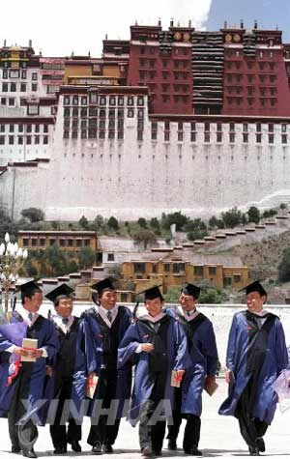
国运兴衰，系于教育
（1）国际竞争的实质综合国力的竞争，表现为经济实力和科技实力的竞争
（2）教育是科技发展的前提，科技是经济发展的必要条件
（3）国家发展离不开科技进步，科技发展离不开教育
（4）教育在现代化建设中具有先导性、全局性的作用

Slide 3

本课结构
人民教育事业的发展
第一框：社会主义教育的兴办；
第二框：“文革”中的“教育革命”；
第三框：教育事业的蓬勃发展；
——奠基篇；
——挫折篇；
——发展篇；

Slide 4

一、社会主义教育的兴办；
思考：
1、新中国的教育方针；
思考：根据这一方针，新中国是怎样改造旧教育的?影响又怎样？

Slide 5
刚解放时，我国学龄儿童入学率还不到20%，成人的文盲则高达55%。
为此全国工农教育会议提出： 从1951年开始进行全国规模的扫盲和识字运动。

Slide 6

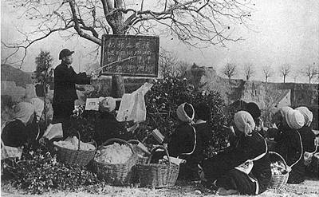
example
1953年11月中央扫除文盲工作委员会发布《关于扫盲标准、毕业考试等暂行办法的通知》
“扫除文盲的标准是：
干部和工人识2000常用字，能阅读通俗书报，能写200—300字的 应用短文；
农民识1000常用字，大体上能阅读通俗的书报，能写农村中常用的便条、收据等。

Slide 7
文盲、半文盲人数占总人口的比例（％）
60%以上
38.1%
1949年
1964年
年均扫盲604.3万人
（资料来源：中华人民共和国国家统计局网站）

Slide 8
2、新中国1957年教育方针；
1）背景：
2）提出：
3）内容：
4）作用：
三大改造的完成，社会主义制度已经确立
1957年《关于正确处理人民内部矛盾的问题》
此方针是新中国首次提出社会主义的教育方针，对人民教育事业的发展发挥了根本的指导作用。

Slide 9

思考：为推动教育方针的实施,采取了哪些措施？

Slide 10
新中国前17年教育与旧中国教育发展的比较
 | 1965年在校生 | 比旧中国最多时增长
高等学校 | 67.4万人 | 1947年的3.3倍
中等学校 | 1432万人 | 1946年的6.9倍
小 学 | 11626.9万人 | 1946年的3.9倍
——《千秋基业 壮丽诗篇——共和国教育50年 》
（教育部部长 陈至立 1999年）

Slide 11
3、新中国的教育成就；
到1965年，中国教育事业初步形成了比较完整的国民教育体系。
奠定了共和国教育事业持续发展的坚实基础；
培养造就了一大批国家经济建设的新生骨干力量。

Slide 12
二、“文化大革命”中的“教育革命”
1.文革对教育的严重冲击表现在哪些方面？
2.何为“教育革命”？
3.文革后期的高等教育政策发生了什么变化？对其如何评价？
4.“文化大革命”对中国的教育事业产生了哪些影响？

Slide 13
1、文革对教育冲击：
1）学校“停课闹革命”。
2）大中小学校停止招生。
3）知识青年“上山下乡”运动。

Slide 14
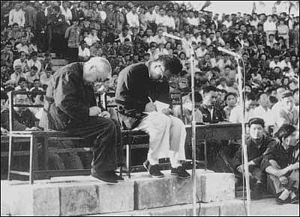
“北大”红卫兵批判校长陆平等“反动学术权威”

Slide 15
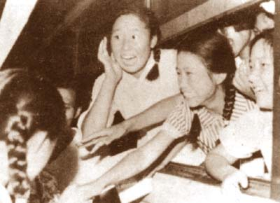
这是四点零八分的北京
食 指
……
终于抓住了什么东西，
管他是谁的手，不能松，
因为这是我的北京，
这是我的最后的北京。
到“文革”结束后的1978年，全国下乡知青
总数累计已达1700万人。

Slide 16
2、“教育革命”：
1）领导体制：
2）教学体制：
3）高校招生体制：
工宣队进校，贫下中农管校。
“开门办校”，缩短学制。
招工农学员(办“七二一工人大学”)

Slide 17
3.文革后期的高等教育政策发生了什么变化？对其如何评价？
1）对象：
方法：
2）评价：
工农兵；
群众推荐，领导批准和学校复审结合；

Slide 18
4.“文化大革命”对中国的教育事业产生了哪些影响？
“文化大革命”对中国教育事业造成了极其严重的破坏，使中国在一个时期内出现了“文化断层”、“人才断层”的局面，全国文盲和半文盲人数急剧增加，严重影响了全民族文化素质的提高和现代化事业的发展。
“文革”十年，教育受严重破坏，濒临崩溃。

Slide 19
三、教育事业的蓬勃发展
1、背景：
（1）平反冤假错案；
（2）恢复高考制度（1977年）；

Slide 20
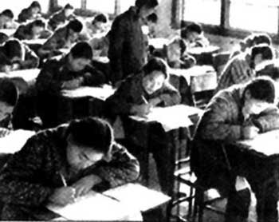
1977年冬天，570万考生走进高考考场，参加高考制度恢复后的第一次考试。

Slide 21
77级学生说的最多的一句话：
高考改变了我一生的命运。
校园中最流行的口号是：
把失去的光阴夺回来！
全国流行的口号：
“团结起来，振兴中华”（北大学子）
“从我做起，从现在做起。”（清华学子）

Slide 22
（1）平反冤假错案；
（2）恢复高考制度（1977年）；
（3）国家还建立起中小学教师参评高级职称等制度，尊师重教逐渐形成风气。

Slide 23
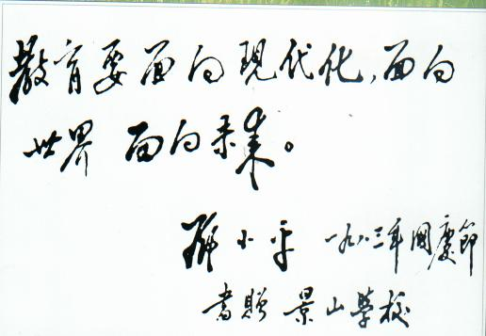
2、措施：
1）坚持“三个面向”，深化教育改革；
2）“科教兴国”战略的提出；
3）教育立法；

Slide 24
“科教兴国”
提出：
1995年，《关于加强科学技术进步的决定》。

Slide 25
教育法律法规体系的基本框架初步建立
教育法律法规 | 开始正式实施的时间
《学位条例》 | 1981年
《义务教育法》 | 1986年
《教师法》 | 1994年
《教育法》 | 1995年
《职业教育法》 | 1996年
《高等教育法》 | 1999年
《民办教育促进法》 | 2003年

Slide 26
3、新时期的教育成就：
各类教育跨上新台阶。
两基、职教和普教、成教、高教。

Slide 27
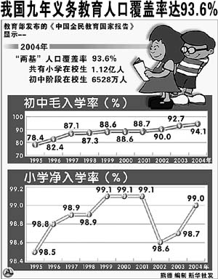
Notes:
新闻：
从2006年开始，全部免除西部地区农村义务教育阶段学生学杂费，2007年扩大到中部和东部地区；对贫困家庭学生免费提供教科书并补助寄宿生生活费。

Slide 28
文盲、半文盲人数占总人口的比例（％）
2001年
6.72％
1997年
12.21%
1990年
15.88％
80年代初
23.5%
（资料来源：中华人民共和国国家统计局网站）

Slide 29
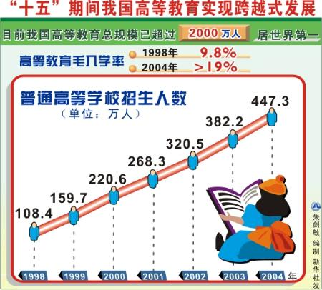

Slide 30
趋势
蓬勃发展
奠基
挫折
1949年
1966年
1976年
年份

